Slide 1
CF01_3_3_acordeón_métodos

Slide 2
Indicaciones para la producción
Favor colocar contenido en la referencia: Acordion A tipo A. En total son dos botones.
Modo incógnito o modo seguro
Informe de transparencia

Slide 3
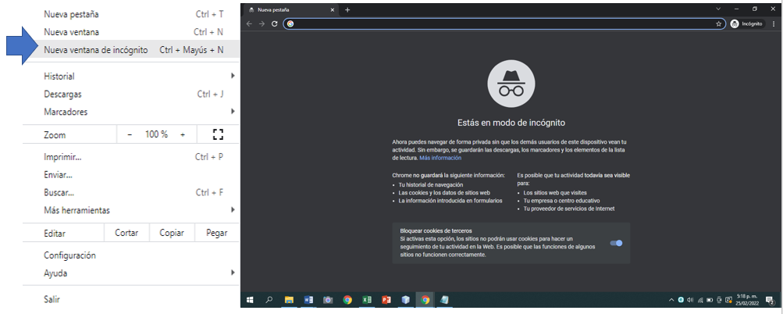
Indicaciones para la producción
Modo incógnito o modo seguro
Uno método más común es utilizar el modo incógnito o modo seguro en el navegador, el cual evita que los rastros llamados cookies, que son el rastro que van dejando las páginas navegadas en Internet, los cuales permite que las páginas o sitios puedan ser visitados con mayor rapidez; sin embargo, este rastro puede ser utilizado, ya que por ejemplo muchas veces las personas guardan contraseñas y datos registrados en formularios que dejan almacenados. Esto puede ser utilizado luego para cometer algún delito informático.
Una protocolo a aplicar para la navegación segura es no guardar contraseñas o información dentro de las cookies del navegador y navegar mediante el modo seguro o incógnito. En la siguiente imagen se observa dicho proceso
Contenido del botón: Modo incógnito o modo seguro.
Aparece un texto con una imagen explicativa y un texto destacado.
Figura 6
Ingreso a modo seguro o incógnito
Referencias de las imágenes: dada por el experto
Anexos / Imagen_2
Como se puede apreciar en la imagen esta es una de las maneras en las cuales se puede evitar el uso de cookies en el historial de navegación a los sitios web visitados, evitar el almacenamiento en el navegador de información de formularios o sitios que soliciten información de cualquier tipo.

Slide 4
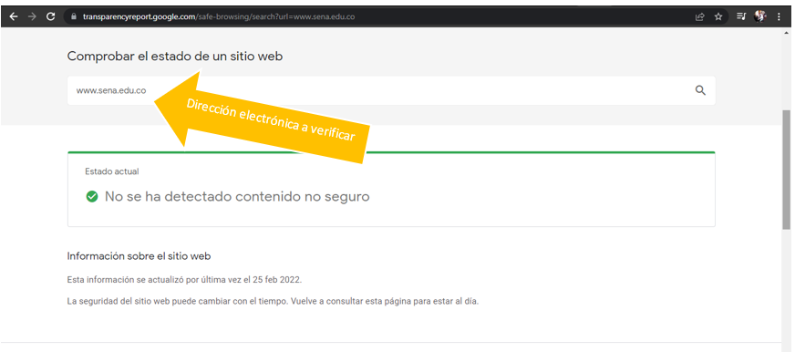
Indicaciones para la producción
Modo incógnito o modo seguro
Contenido del botón: Informe de transparencia
Aparece un texto con una imagen explicativa.
Informe de transparencia
Otro protocolo que se puede utilizar para verificar el estado de un sitio web y que entrega un pequeño reporte de la seguridad del sitio, mostrando si es confiable o no, se realiza por medio de una base de datos de URL, las cuales se clasifican como seguras o no seguras. Esta herramienta es muy funcional al momento de sospechar un ataque de phishing y verificar la autenticidad de la información que envían; en la siguiente imagen se observa dicho proceso.
Figura 7
Informe de transparencia de Google
Referencias de las imágenes: dada por el experto
Anexos / Imagen_3

